Slide 1
CARCINOMA HEPATOCELULAR.
Dra. Verónica del Carmen Mauri Álvarez.

Slide 2
TUMORES HEPATICOS.
Los tumores hepáticos pueden ser benignos o malignos.
Los tumores benignos son: quistes, granulomas, hiperplasia nodular focal, adenoma hepatocelular y el hemangioma.
Los tumores malignos pueden ser primarios o metastásicos.

Slide 3
TUMORES HEPATICOS
BENIGNOS
MALIGNOS
PRIMARIOS
METASTASICOS.
CARCINOMA HEPATOCELULAR
COLANGIO-
CARCINOMA
CARCINOMA
FIBRALAMELAR
HEPAATOBLAS-
TOMA.
ANGIO-
SARCOMA
HEMANGLOEN-
DOTELIOMA EPITELOIDE.

Slide 4
CARCINOMA HEPATOCELULAR.
Es el tumor primario del hígado más frecuente.
Su frecuencia mundial anual es un millón de casos.
La relación hombre mujer es de 4:1.
La frecuencia se incrementa en pacientes con cirrosis a un 81 %.
Es la tercera causa de muerte por cáncer y la primera en pacientes con cirrosis.

Slide 5
FACTORES DE RIESGOS DE CARCINOMA HEPATOCELULAR.
Cirrosis hepática de cualquier causa.
Hepatitis crónica por virus B o C.
Consumo de etanol por tiempo prolongado.
Hígado graso no alcohólico / esteatohepatitis no alcohólica.
Aflotoxinas B1.

Slide 6
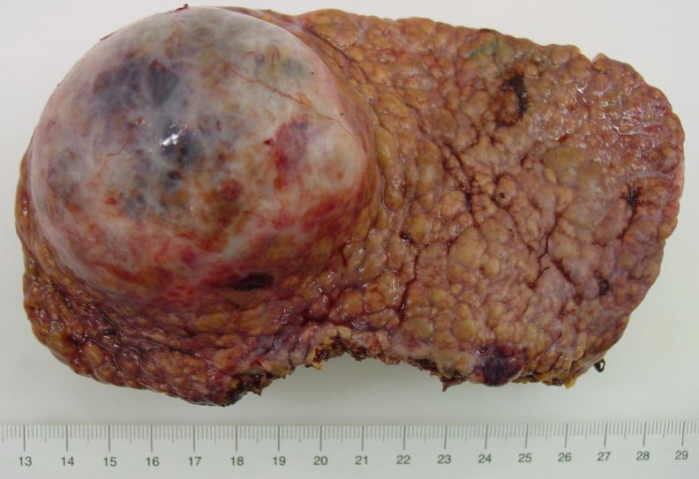
MANIFESTACIONES CLINICAS.
CARCINOMA HEPATOCELULAR EN HÍGADO CIRROTICO

Slide 7
ASPECTOS CLINICOS DEL CARCINOMA HEPATOCELULAR.

Slide 8
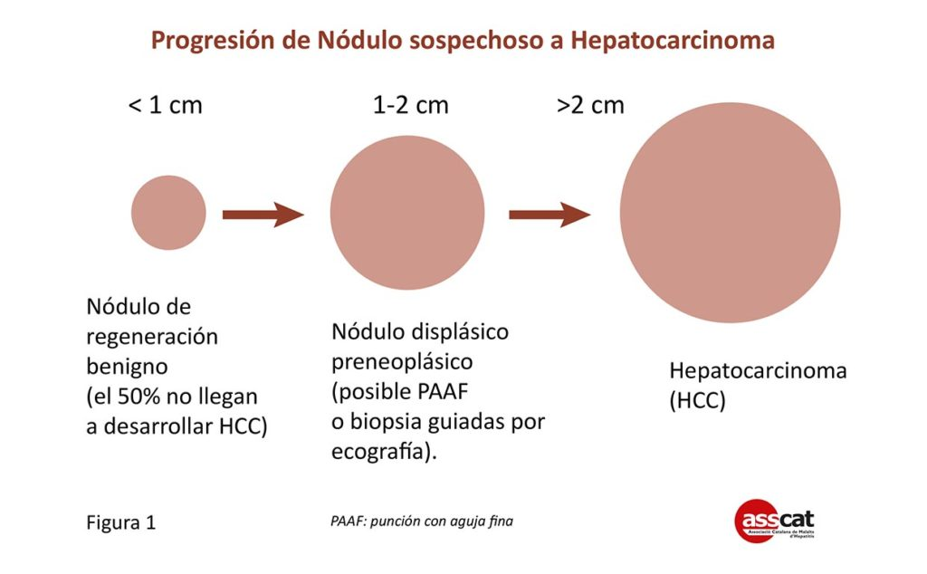

Slide 9
CUADRO CLÍNICO.
Asintomático.
Dolor abdominal.
Masa abdominal palpable.
Pérdida de peso.
Anorexia.
Malestar general / debilidad.
Nauseas.
Sensación de saciedad.
Distención abdominal.
Hepatomegalia.
Ascitis.
Ictericia.
Diarrea.
Ruptura del tumor.

Slide 10
MANIFESTACIONES PARANEOPLASICAS.
Eritrocitosis.
Hipercalcemia
Porfiria hepatocutánea.
Crioglobulinemia.
Síndrome carcinoide.
Hipercolesterolemia.
Disfibrinogenemia.
Cambios en las caracterícas sexuales secundaria
( ginecomastia, atrofia testicular y pubertad precoz)

Slide 11
DIAGNOSTICO CLINICO.
INTERROGATORIO.
Valorar factores predisponentes.
APP de hepatitis.
Transfusiones de sangre.
Consumo de droga.
EXAMEN FISICO.
Ictericia.
Hepatomegalia.
Estigma de insuficiencia hepática.

Slide 13
Algoritmo diagnóstico del carcinoma hepatocelular sobre hígado cirrótico.
Nódulo hepático en ecografía sobre hígado cirrótico.
< 1 cm
Seguimiento
Cada 3 – 4 meses.
> 1cm
Patrón vascular
Especifico TAC/RM
Patrón vascular
no especifico.
Diagnóstico
Carcinoma hepatocelular.
Diagnóstico
Citohistologico.

Slide 14
EXAMENES COMPLEMENTARIOS.
MARCADORES TUMORALES.
Alfafetoproteína elevada en el 50 %.
Dexgammacarboxiprotrombina elevada en el 80 %.
Antígeno carcinoembrionario.
Anticuerpo mitocondrial.

Slide 15
EXAMENES COMPLEMANTARIOS.
Hemograma con diferencial.
Glucemia.
Creatinina.
TGP, TGO, GGT, FA.
Proteínas totales y albumina.
Coagulograma completo.
Serología contra hepatitis A, B y C.
US abdominal.
TAC abdomen.
RMN abdomen.

Slide 16
Prevención de carcinoma hepatocelular.
Vacunación contra hepatitis virus .
Tratamiento de la infección crónica por el virus de la hepatitis B y C.
Exposición reducida a la aflatoxina.
Evitar factores de riesgos

Slide 17
Tratamiento del carcinoma hepatocelular.
OPCIONES TRATAMIENTO RADICAL.
Resección quirúrgica. Trasplante hepático. Inyección percutánea de alcohol. Radiofrecuencia.
OPCIONES DE TRATAMIENTO PALIATIVO
Quimioembolización. Nuevos fármacos.

